Slide 1
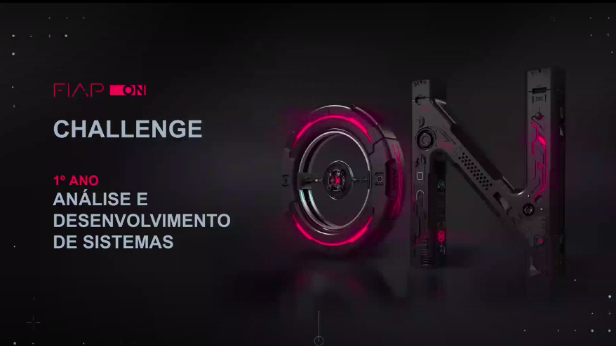


Slide 2
ÍNDICE
02 – Índice
03 – Funcionalidades
04 – Insight 1
06 – Insight 2
07 – Insight 3
08 – Diagrama de Classe
10 – Diagrama Lógico
11 – Diagrama Relacional
12 – Modelo FrondEnd
13 – Anexos

Slide 3
FUNCIONALIDADES
ABRIR O PORTÃO E ACENDER A LUZ DA GARAGEM
O sistema irá monitorar as localizações:
Residência;
Veículo;
Usuário.
Quando a localização do veículo estiver em um raio de 2km da localização da residência, a aplicação irá exibir as câmeras, e o usuário deverá tomar duas ações:
OK:
O sistema continuará exibindo as câmeras;
Veículo num raio menor que 500m o sistema acende as luzes da garagem;
Veículo num raio menor que 20m o sistema abre o portão;
Quando o veículo passar pelos sensores 1 e 2, nesta ordem, o sistema irá fechar o portão.
Emergência:
O sistema continuará exibindo as câmeras;
O sistema irá acender as luzes da garagem;
O sistema irá bloquear a abertura automática do portão;
O sistema irá notificar automaticamente a central de monitoramento e segurança;
Será exibido na tela a opção de ligar para a polícia.

Slide 4
INSIGHT 1
APRENDER A ROTINA DE CADA USUÁRIO
Visando o aumento da segurança e do conforto de cada usuário, com o auxilio de uma aplicação de inteligencia artificial, a aplicação irá monitorar e registrar e exibir os seguintes recursos ao banco de dados:
Recursos:
Monitorar as localização do Usuário;
Monitorar as localização do Veículo;
Integrar todo sistema de sensores da residência à aplicação;
Integrar todo sistema de fechaduras eletrônicas da residência à aplicação;
Integrar todo sistema de iluminação da residência à aplicação;
Integrar todo sistema de aparelhos da residência (ar condicionado, ventiladores, persianas eletrônicas, entre outros).

Slide 5
INSIGHT 1
APRENDER A ROTINA DE CADA USUÁRIO
Funcionalidades:
O sistema irá registrar em um banco de dados as seguintes informações:
Localização do Usuário;
Data e Hora do registro de cada usuário em cada câmera;
Data e Hora do acionamento de cada sensor;
Data e Hora do acionamento de cada fechadura eletrônica;
Data e Hora que foi ligada e desligada cada luminária;
Data e Hora que foi ligado e desligado cada aparelho.
A aplicação irá exibir uma tabela contendo todas as informações relacionadas anteriormente, exibindo no mínimo os seguintes filtros e comparações:
Comparação entre o aparecimento de cada usuário em cada câmera;
Comparação entre os acionamentos de cada sensor por cada usuário;
Comparação entre ligar e desligar de luminária por cada usuário;
Comparação entre ligar e desligar de cada aparelho por cada usuário;
Comparação entre a entrada e saída da residência por cada usuário;
Comparação entre entrada e saída da residência por cada usuário em qual veículo.

Slide 6
INSIGHT 2
IMPLEMENTAR A ROTINA DE SAÍDA E CHEGADA DE CADA USUÁRIO NA GARAGEM
Quando cada usuário sair da residência, a aplicação irá seguir o seguinte padrão:
No momento em que a porta de acesso a garagem for aberta, a aplicação irá verificar a necessidade ou não de acionamento da iluminação de acesso a garagem;
O usuário fechou a porta, a fechadura irá trancar automaticamente;
Quando o usuário estiver dentro do carro, e acionar o portão para sair, a aplicação automaticamente irá apagar as luzes de acesso à garagem;
Quando o portão fechar, a aplicação irá desligar automaticamente as luzes da garagem.
Quando cada usuário chegar da residência, a aplicação irá seguir o seguinte padrão:
No momento em que o portão fechar e o veículo for desligado, a aplicação irá verificar a necessidade ou não de acionamento da iluminação de acesso a residência;
O usuário se aproximando da porta, a fechadura irá abrir automaticamente;
Quando o usuário fechar a porta, a fechadura irá trancar automaticamente;
Com a fechadura trancada, a aplicação irá apagar automaticamente as luzes de acesso à residência e da garagem.

Slide 7
INSIGHT 3
IMPLEMENTAR A ROTINA DE CHEGADA E SAÍDA DE CADA USUÁRIO NA RESIDÊNCIA
Quando cada usuário sair da residência, a aplicação irá seguir o seguinte padrão:
A aplicação irá verificar todo sistema de iluminação e aparelhos, e irá verificar a necessidade de desligamento;
O sistema de câmeras irá monitorar a presença de pessoas não inclusas na rotina da residência;
Na presença de alguma pessoa não identificada, o sistema irá travar todas as fechaduras, acionar a central de monitoramento;
A central de monitoramento irá iniciar os procedimentos de segurança, informar os usuários através da aplicação se conhecem o indivíduo desconhecido;
Em caso do indivíduo desconhecido ser reconhecido por algum usuário, a central irá reestabelecer o sistema à rotina normal da residência;
Em caso do indivíduo desconhecido não ser reconhecido por nenhum usuário, a central irá acionar polícia para reestabelecer a segurança do local;
Quando cada usuário chegar da residência, a aplicação irá seguir o seguinte padrão:
A aplicação irá verificar as necessidades de acionar a iluminação e os aparelhos de acordo com a rotina de cada usuário ao chegar em casa;
Caso algum usuário não chegue em casa dentro da sua rotina, o sistema irá emitir um alerta ao usuário, para que o mesmo informe sua localização à central de monitoramento;
Caso o usuário não responda, a aplicação irá emitir um alerta aos demais usuários e acionará a polícia se necessário.

Slide 8
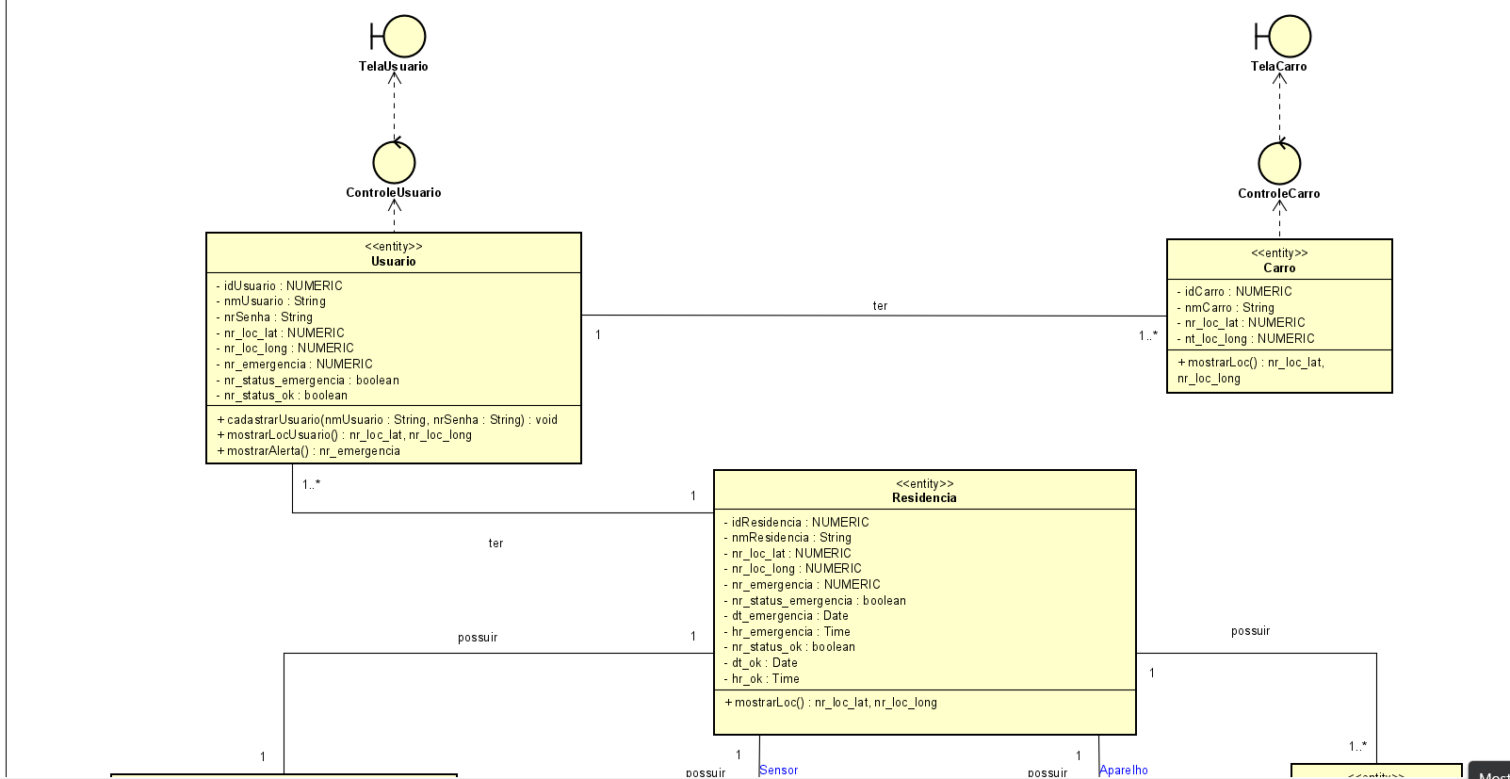
DIAGRAMA DE CLASSES

Slide 9
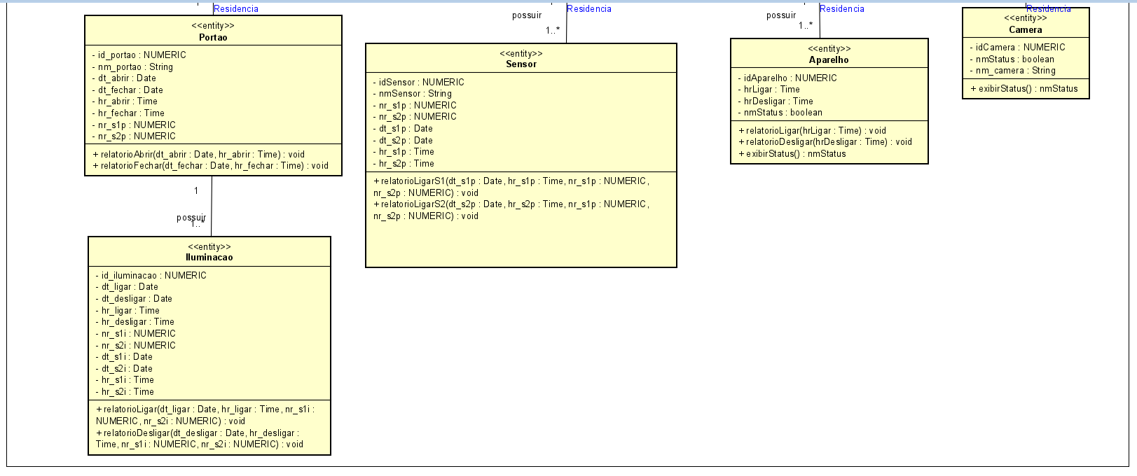
DIAGRAMA DE CLASSES

Slide 10
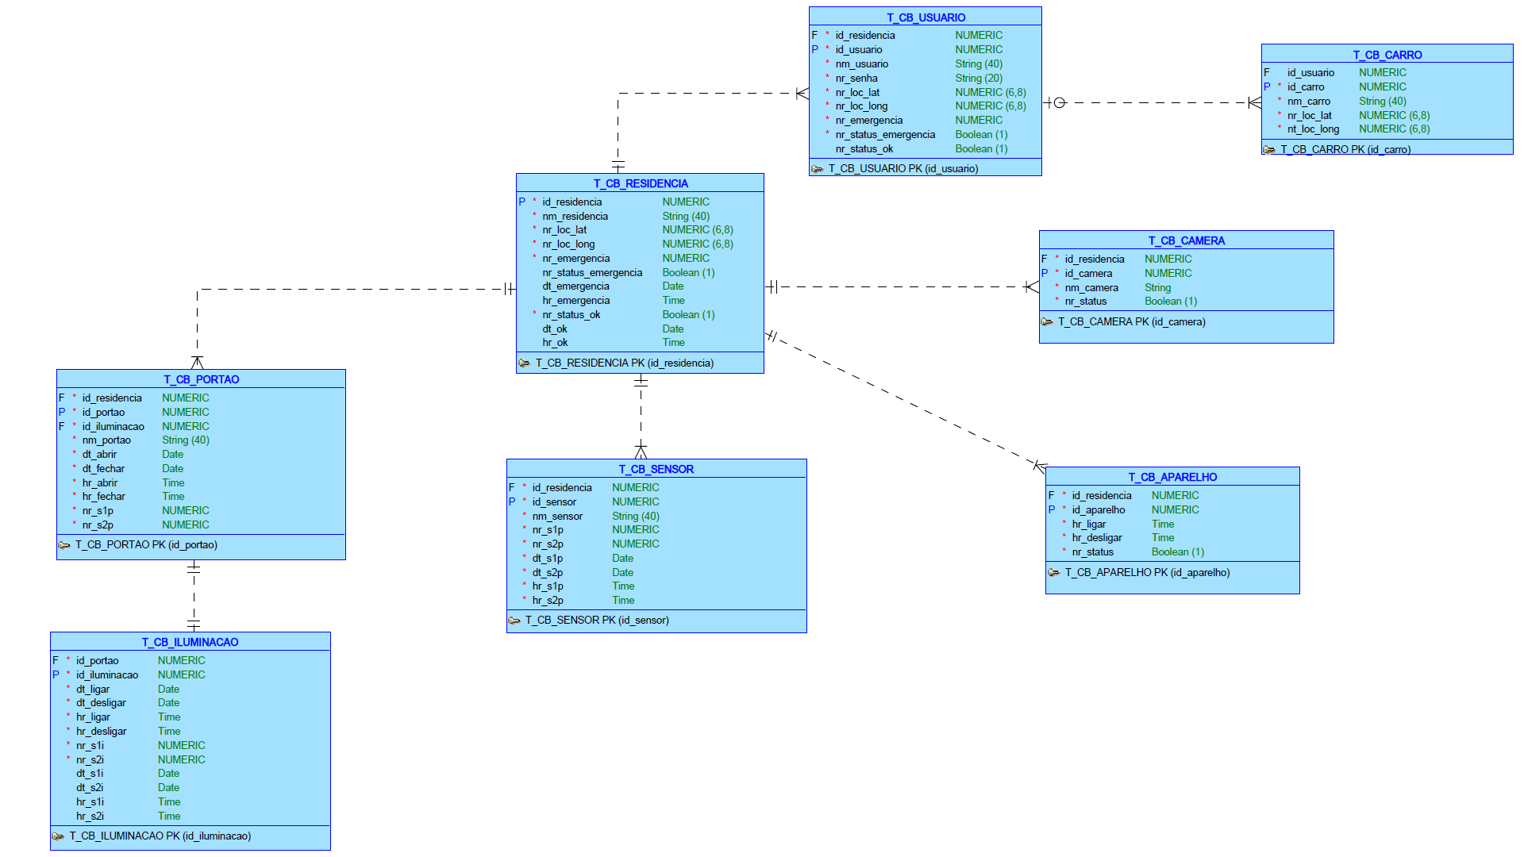
DIAGRAMA LÓGICO

Slide 11
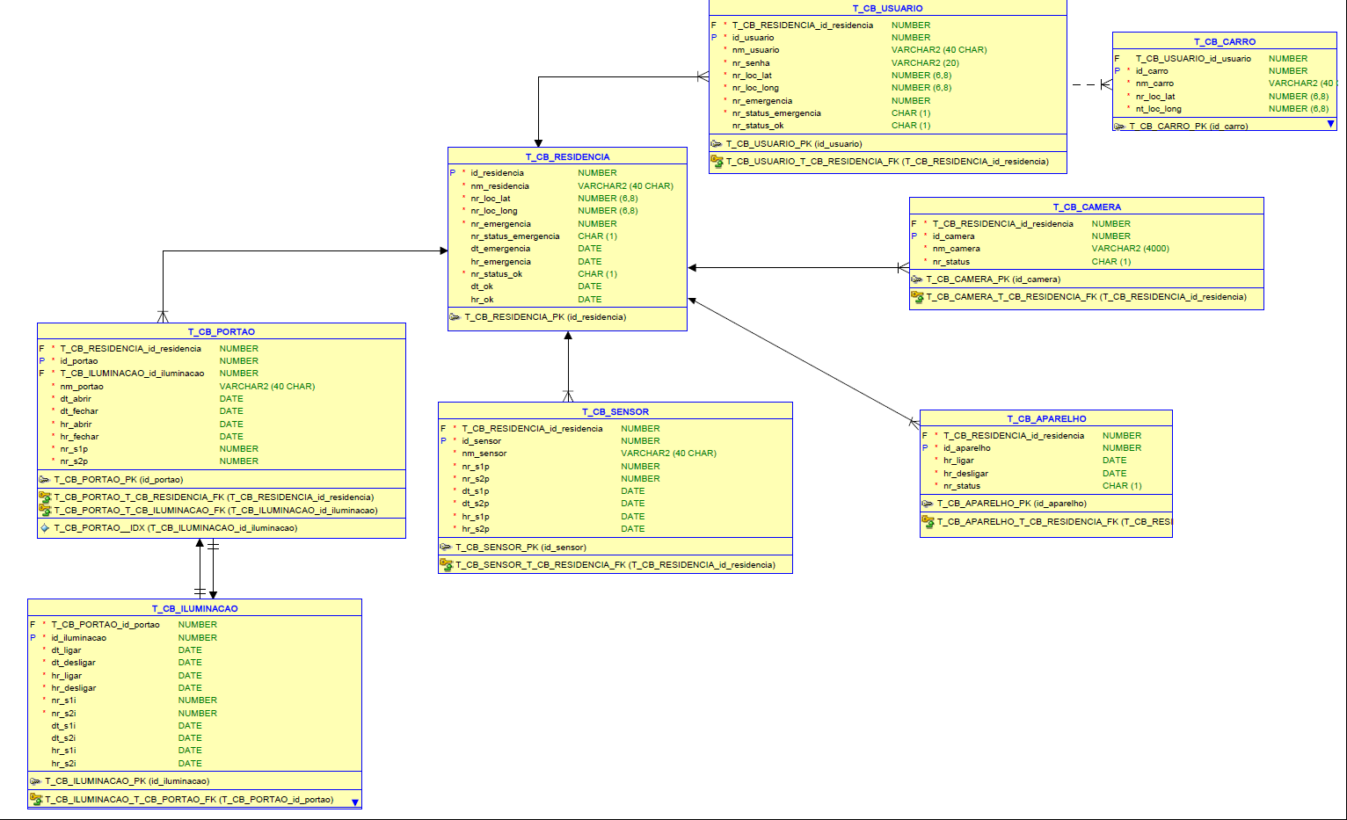
DIAGRAMA RELACIONAL

Slide 12
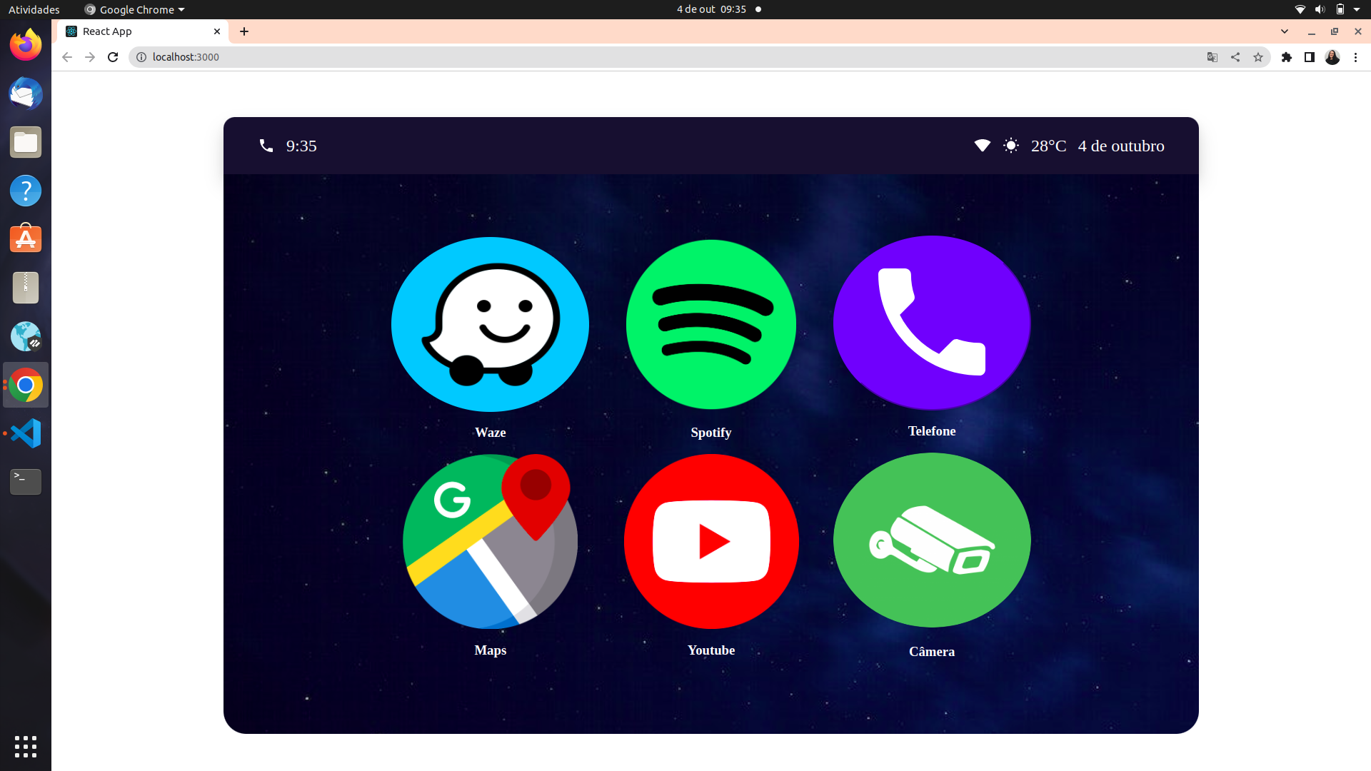
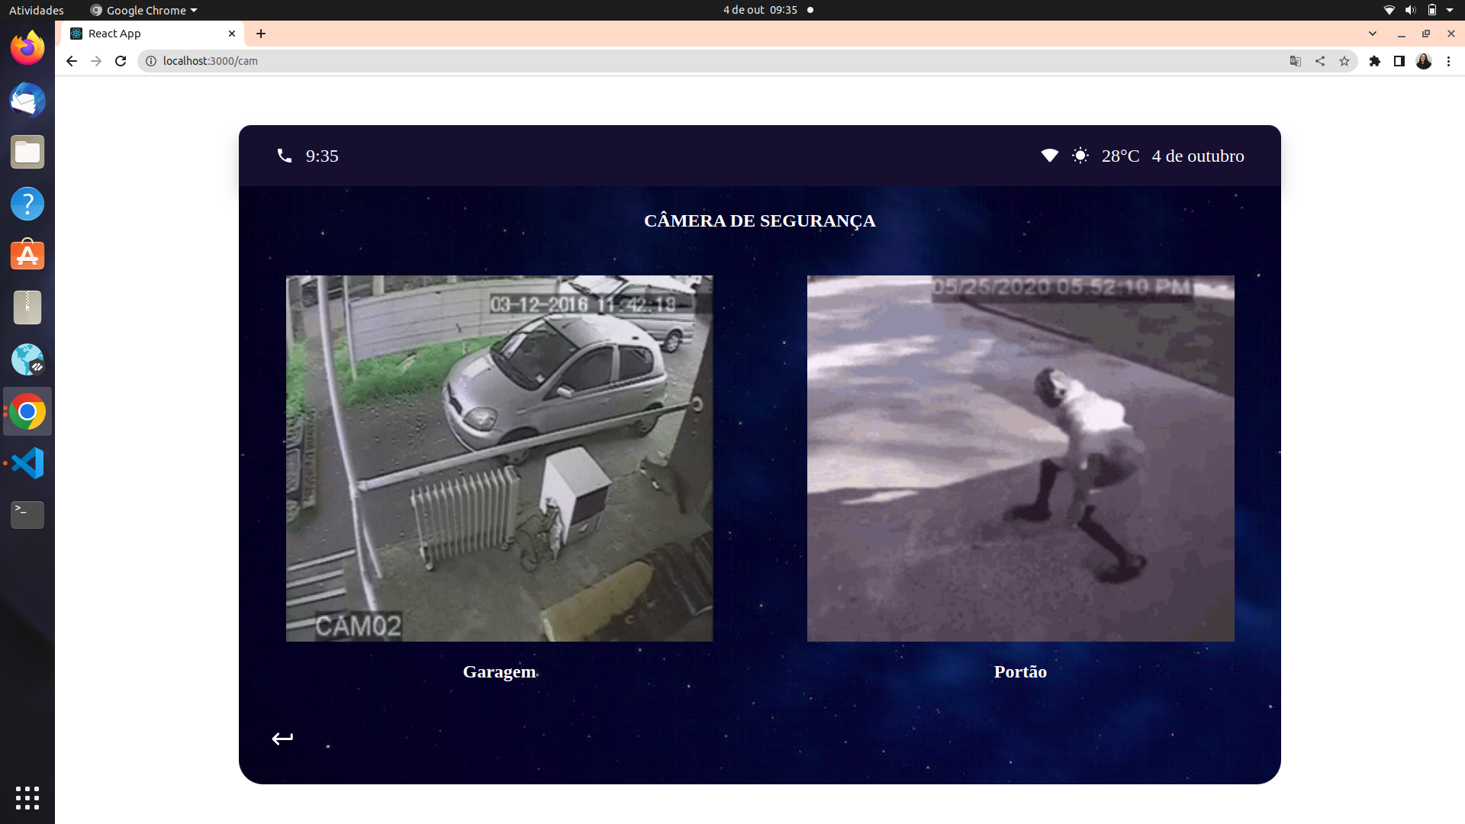
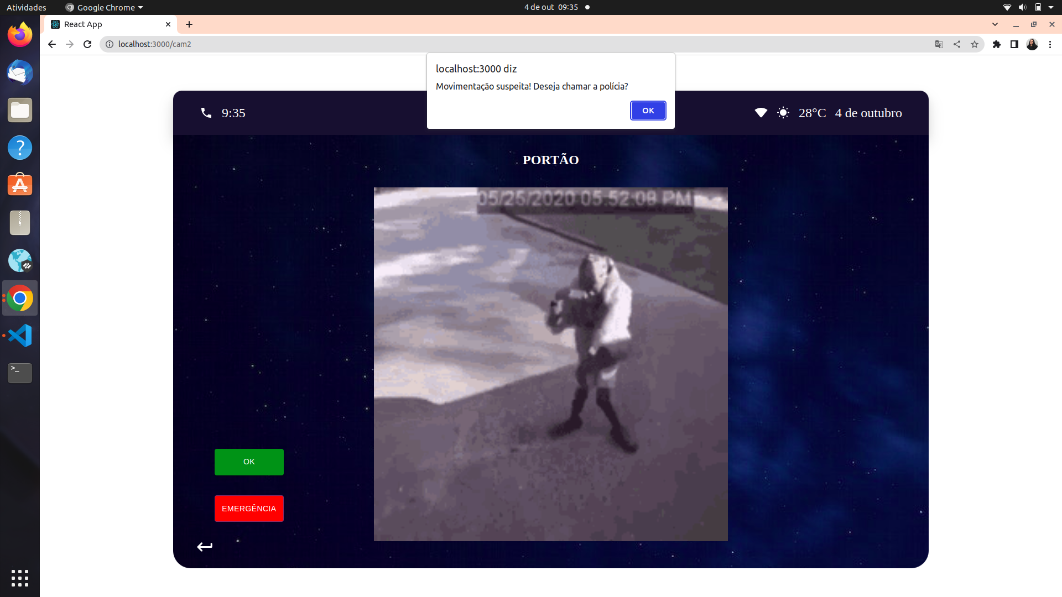
MODELO FRONTEND

Slide 13
ANEXOS
JKMT_Challenge_BRQ_DataModeler.zip;
JKMT_Challenge_BRQ_Diagrama_Logico.pdf;
JKMT_Challenge_BRQ_Diagrama_Relacional.pdf;
JKMT_Challenge_BRQ_Diagrama_Classe.asta;
JKMT_Challenge_BRQ_FrontEnd.

Slide 14
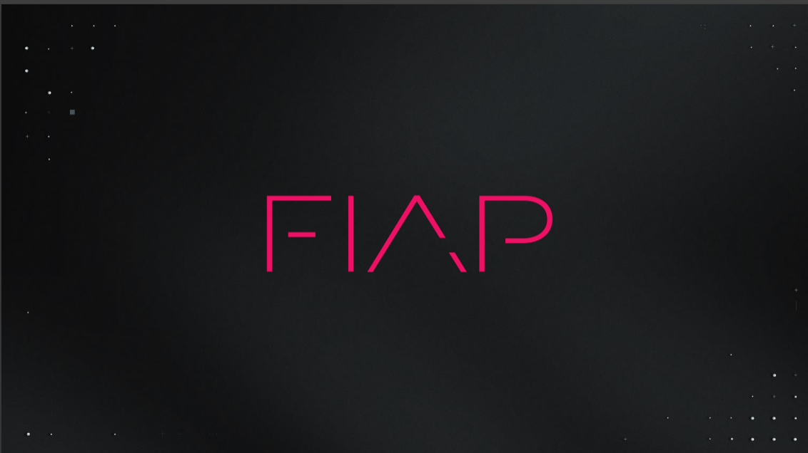
GRUPO JKMT
OBRIGADO

